Slide 1
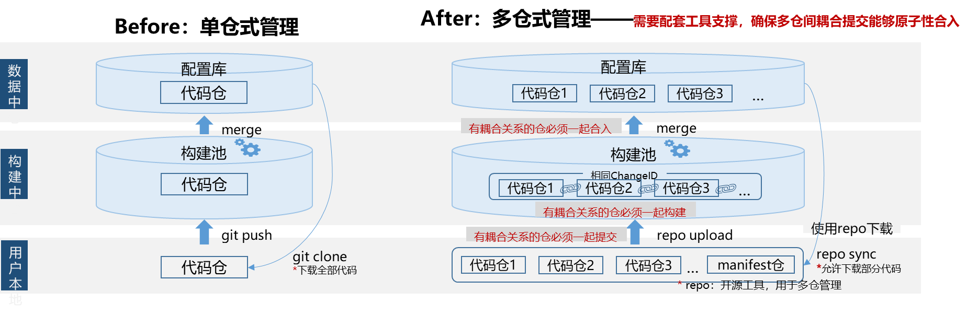
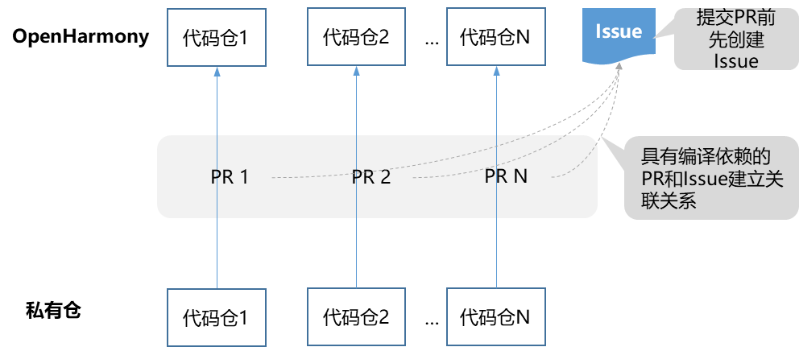
实践1：改造Gitee适应Feature Team的研发模式，支持多人多仓多PR联合合入主干
Devops小批量交付，采用全功能团队快速交付和验证；OH的Feature交付涉及多人多仓联合交付；
定制repo工具，使得码云支持多仓批量下载、更新以及合入
Feature
Team1
Feature
Team2
Feature
Team3
Feature
Team n
Application
……
以issue为单位，标识多个关联PR联合提交验证，通过评论区执行Start Build，集中一次执行代码门禁验证，避免重复构建、关联PR存在耦合无法单独验证通过等问题
Framework
……
SystemService
……
Kernel
……

Slide 2
实践2：拥抱Social Coding，支撑Contributor在社区贡献代码
Pull Request 是两个仓库提交变更的一种方式，通常用于 fork 仓库与被 fork 仓库的差异提交，是一种非常好的团队协作方式。参与码云中的仓库开发，最常用和推荐的首选方式是“Fork + Pull”模式。
码云
合入主干
OpenHarmony
代码中心仓
Committer审核是否通过
Fork
检视通过
门禁通过
Review@同行评审
DCO检查
静态检查（增量）
开源合规扫描
资料扫描
个人远端代码仓
代码门禁流水线的活动
申请
检视
提单
修改
敏感词扫描
编译打包
部署
冒烟测试
发起检视
Clone
往中心仓创建PR、关联ISSUE（多仓）
Push 到个人远端库
启动门禁构建
触发代码门禁
本地工作空间
代码修改
个人构建
编译
静态检查
UT
接口测试

Slide 3
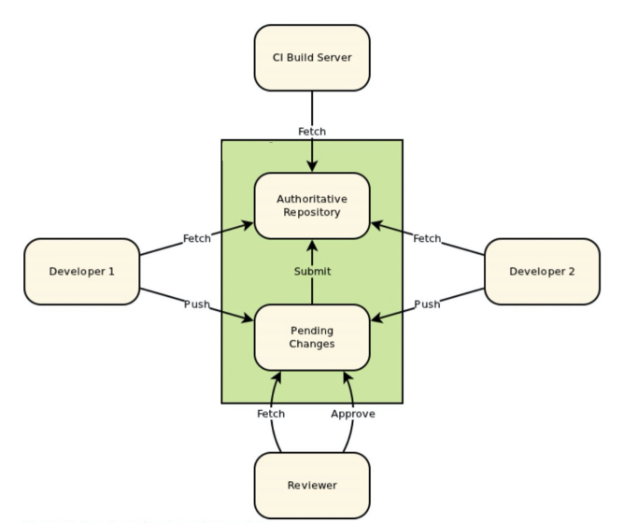
实践3：提供代码检视策略与门禁流水线配合实现门禁机制
代码审核流程是一个开源的代码审核工具，用于对代码进行审核和评论。它支持多仓项目、多用户，并可以针对不同仓使用不同的审核策略和工作流。
首先，代码审查的最大的功用是纯社会性的。如果你在编程，而且知道将会有同事检查你的代码，你编程态度就完全不一样了。你写出的代码将更加整洁，有更好的注释和程序结构。 其次，偷懒是人的天性，从节约成本的角度考虑，大家一般会选择在测试之前无限制的Delay Code Review。入库前做Code Review便是成本和效果之间最佳平衡点，它能及时发现问题，进行修改后确保代码质量。 最后，代码审查能传播知识。
Committer检视的流程：
开发人员将代码提交到自己的远端代码库
创建一个PR，选择Commit，填写待合入分支
Gitee推送PR代码到检视系统，启动Committer检视
Committer在PR评论区给出评审问题或者结论
Contributor闭环PR评论区问题
查看门禁构建结果，需要开发者解决发现的问题
检视+门禁检查通过；Committer才能评审通过
Committer检视设置的多种策略：
Committer KPI 考核指标：
1、多Committer 独立评审机制：某个责任田或者仓存在多个Committer,每个Committer权限相同，都可以给PR评审通过；
2、主Committer + 多个副Committer 评审机制：主Committer具备PR评审通过权限，其他Committer只能给评审意见；
检视评论数、检视PR涉及的代码改动量、检视发现的有效问题数等
3、多Committer 联合评审机制：PR检视评审至少两名及以上Committer评审通过，才算评审通过；
4、@assign 骨干开发者评审机制：PR检视评审至少两名及以上Committer评审通过，才算评审通过；
5、禁止自提自审：Committer自己提的PR不能自己评审通过；

Slide 4
实践4：精准代码门禁，建立PR与仓、设备形态、测试用例的关联关系，提升门禁执行效率
识别开发者提交PR影响的仓和设备型号，并查找到PR影响部件的测试用例集，用于门禁的精准验证
Pull Request
源代码
代码门禁
查找PR所属的仓
查找仓影响部件及产品型号
Hi3861
Hi3516_liteos
Hi3518
Hi3516_linux
……..
代码门禁配置表
仓库 | 部件 | L0 | L1_3518 | L1_3516_LiteOS | L1_3516_Linux | L2 | 3516liteos TS | 3516linux TS
ace_engine_lite | @ohos/ace_engine_lite | N | Y | Y | N | N | js_frameworks_tdd_door.bin; js_frameworks_test_arc.bin; js_frameworks_test_cache_manager.bin; js_frameworks_test_console.bin; js_frameworks_test_data_binding.bin; js_frameworks_test_date_time.bin; js_frameworks_test_dfx.bin; js_frameworks_test_dialog.bin; js_frameworks_test_div.bin; js_frameworks_test_event_bubble.bin; js_frameworks_test_horizonprogress.bin; js_frameworks_test_marquee_event.bin; js_frameworks_test_number_format.bin; | js_frameworks_tdd_door.bin; js_frameworks_test_arc.bin; js_frameworks_test_cache_manager.bin; js_frameworks_test_console.bin; js_frameworks_test_data_binding.bin; js_frameworks_test_date_time.bin; js_frameworks_test_dfx.bin; js_frameworks_test_dialog.bin; js_frameworks_test_div.bin; js_frameworks_test_event_bubble.bin; js_frameworks_test_horizonprogress.bin; js_frameworks_test_number_format.bin;
ai_engine | @ohos/ai_engine | N | Y | Y | Y | Y | ai_test_common_door.bin ai_test_function_door.bin | 不涉及
建立部件、仓、型号、测试用例的对应关系

Slide 5
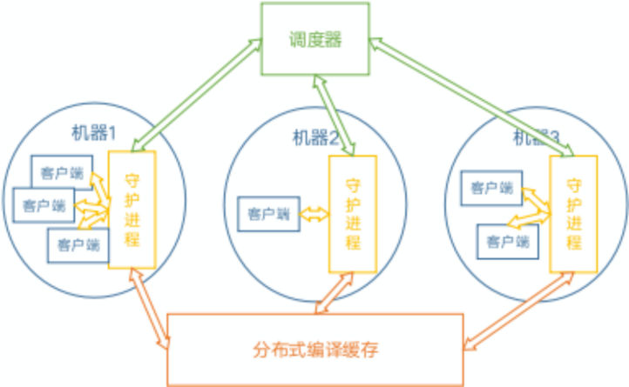
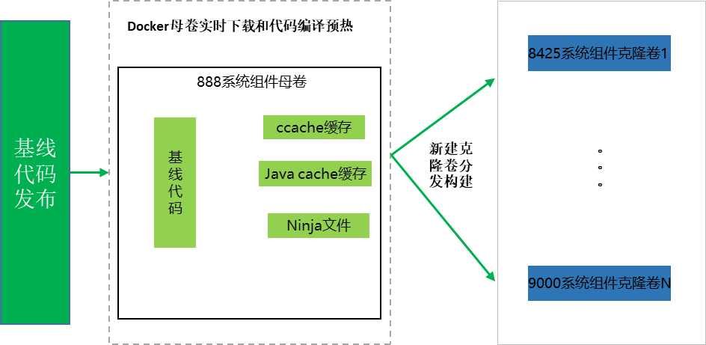
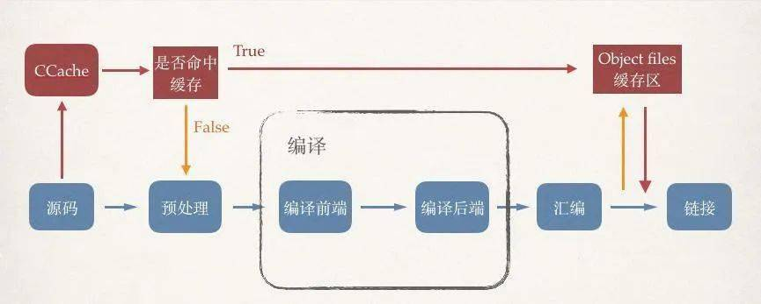
实践5：编译加速 -- 并行编译+缓存+弹性资源池+数据/缓存同步
在硬件条件允许，软件满足并行编译的情况下，优先通过提升编译服务器规格，满足编译时长要求；对于硬件资源不满足的时候，考虑使用分布式编译，通过分配多台设备做分布式计算完成编译时长要求；
选择编译服务器的规格：CPU数目
当我们选择好编译服务器的规格后，是否采用分布式编译主要在于确认T核是否已经满足编译要求，并且再增加CPU是否可以加速编译(单机验证即可)；
分布式编译需要解决编译环境准备、源码数据传输、分布式编译缓存、链接时的二进制文件传输；
如果单机规格足够，没必要做分布式编译；
因为分布式编译的本质仍是使用Make –J CPU数目 做并行编译；
编译时长
临界点
CPU核数
单核
X核
T核
编译服务器的CPU核数越少编译时长越长；随着CPU核数增加，编译时长明显下降；当规格调到X核后，再增加CPU数目，加速效果不再明显，甚至编译时长趋于一个常数；选择一个T点，在加速效果和代价上找到平衡点。那么T点的规格就是我们选择的编译服务器的规格；
Docker化弹性编译资源池 + Docker克隆（源码数据同步）+ 编译缓存同步
在并行编译的基础上+缓存 提升编译速度
关键技术：
实时克隆：母卷代码预热，构建时克隆，确保构建环境一致性
缓存刷新：母卷滚动生成xcache、jcache、ccache
Ninja热启动：母卷预热执行soong&kati，生效基线代码的ninja环境

Slide 6
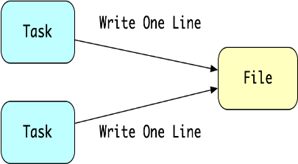
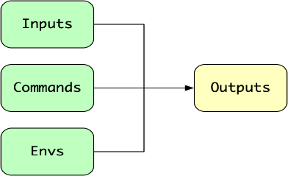
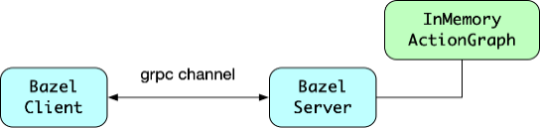
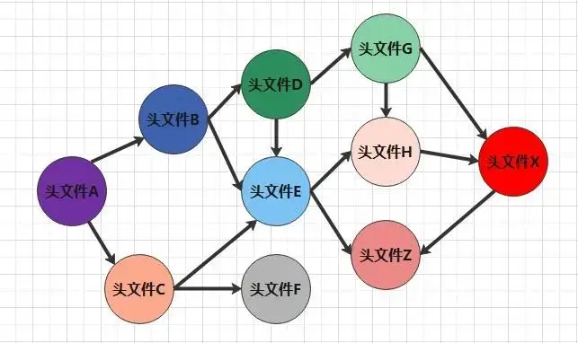
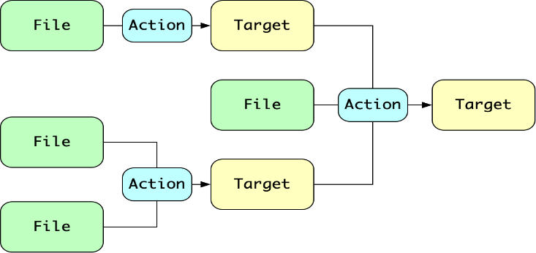
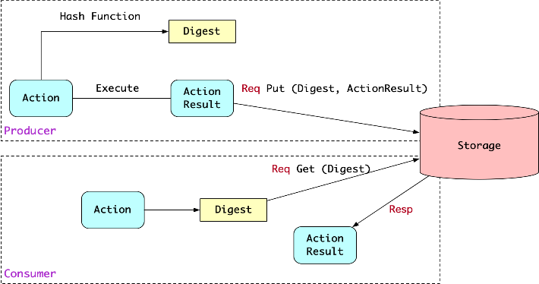
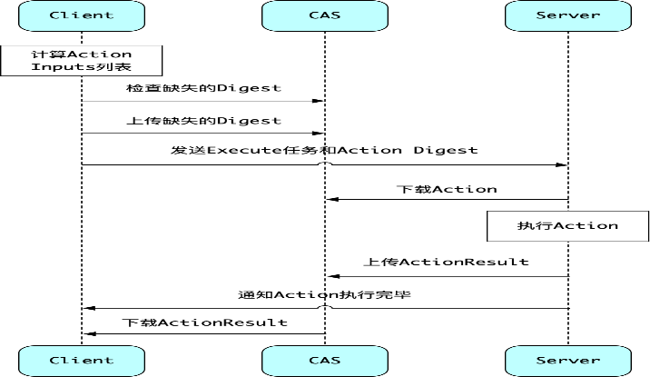
实践6：编译加速 -- 架构&编译脚本整改，实现源码与二进制的精准依赖，降低解析依赖关系的时长
编译耗时集中在确定本次编译影响的文件范围和并行编译的速度。编译影响的文件范围就是靠编译依赖关系计算获得，鉴于原有Make脚本在解析依赖关系时太灵活，导致解析时间长。
头文件整改
并行编译+增量编译+远程执行；
1、要求头文件集中在依赖树根部
2、头文件引用采用相对路径
3、显示指定头文件路径
使用头文件保护符
头文件应当自包含
头文件不应该包含无用的头文件
禁止头文件循环依赖
头文件功能应该单一
对外接口与对内接口分开
Bazel 采用了 Client/Server 架构，当用户键入 bazel build 命令时，调用的是 bazel 的 client 工具，而 client 会拉起 server，并通过 grpc 协议将请求(buildRequest)发送给它。由 server 负责配置的加载，ActionGraph 的生成和执行。
Bazel 可以通过Task使用的文件来判断Action是否可以并发
输入文件 + 编译命令 + 环境信息 = 输出文件
增量编译就是在判断Inputs、Commands、Envs三者的变化；三者无变化Action就不用执行
头文件依赖扫描DAG
降低增量编译的失效场景，采用远程缓存+远程执行提升编译效率
编译脚本整改：Bazel 基于制品 (Artifact) + 规则 （ rule ）调度模型
增量构建极大的提升了本地研发的构建效率，但有些场合它的效果不是很好，例如 CI 环境通常采用“干净”的容器，此时没有上一次的构建数据，只能全量构建。
即使是本地研发，如果从远端同步代码时修改了全局参数，也会导致增量构建失效；缓存(Remote Cache)与远程执行(Remote Execution)可以很好的解决这个问题。
File 表示原始文件，Target 表示构建时生成的文件。当用户告诉 Bazel 要构建某个 Target 的时候，Bazel 会分析这个文件如何构建（构建动作定义为 Action），如果 Target 依赖了其他 Target，Bazel 会进一步分析依赖的 Target 又是如何构建生成的，这样一层层分析下去，最终形成完整的执行计划。
Content Addressable Storage(CAS)

Slide 7
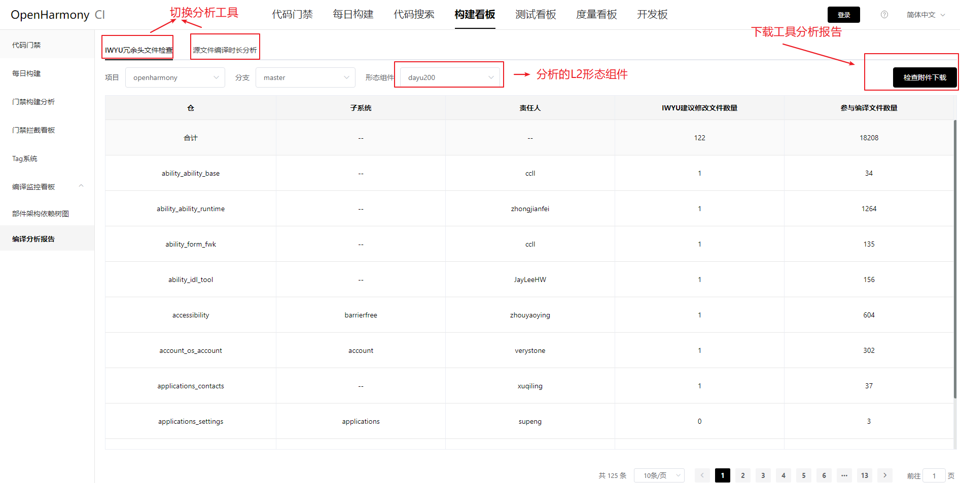
实践7：编译加速 -- IWYU 消除头文件冗余
IWYU是什么：
CI 看板提供IWYU每天例行化检测结果：
include-what-you-use(以下简称IWYU)是Google推出的用来检查头文件冗余的工具。原理是分辨出#includes里有哪些是当前文件（.cpp,.cc,.h)完全没有用到的,以及使用前置声明来替代#includes。
IWYU的价值：
更快的编译。 当文件包含冗余的头文件时，编译器会读取，预处理和解析更多的代码。如果存在模板，则会引入更多的代码，加大编译时间。 使用前置声明代替include语句，也能减少依赖，减少可执行程序的大小。
更好的重构。 间接引用的存在会导致去除include时，编译失败。不利于解耦。
头文件自注释。可通过查看头文件注释，知道该功能依赖其他哪些子功能。
http://ci.openharmony.cn/workbench/cicd/compilationProject/compileAnalysis
IWYU试用效果：
IWYU冗余头文件分析指导手册
针对ace_engine仓，根据IWYU建议整改了31个源文件及相关引用的头文件。
进行了三次编译时长统计对比，平均编译加速时间百分比5.38%

Slide 8
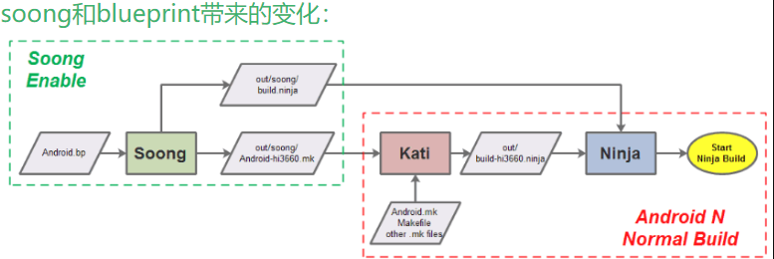
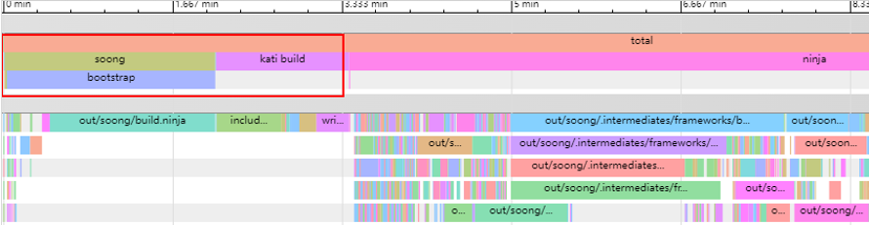
实践8： 编译加速 -- 多种缓存技术: Ccache、python cache、Java cache& Ninja预编译能力
自研java cache缓存能力，缩短java编译时间6分钟
建立Ninja预编译能力，节省soong/Kati解析依赖时间，提升3分钟
jcache缓存构建的基本机制
javac
metalava
d8
r8
jcache
jcache
jcache
jcache
1.java
{parameters1}
2.java
{parameters2}
3.java
{parameters3}
4.java
{parameters4}
1
2
3
4
hash：xxxx
hash：xxxx
hash：xxxx
hash：xxxx
M Manifest文件
M Manifest文件
M Manifest文件
M Manifest文件
构建缓存
R:Result文件
R:Result文件
R:Result文件
R:Result文件
关键技术：
稳定性：基于成熟开源Ccache能力
精细化：覆盖javac/metalava/d8/r8等模块，精细化的jcache缓存，命中稳定
持久化：相同的源文件一次缓存，通过hash索引，多次使用
关键技术：
精准化依赖：不涉及构建依赖关系的修改，跳过soong/kati处理、复用已生成的ninja文件
Java cache&+Ninja预编译能力：缩短系统组件编译耗时11分钟，节省门禁构建资源50%

Slide 9
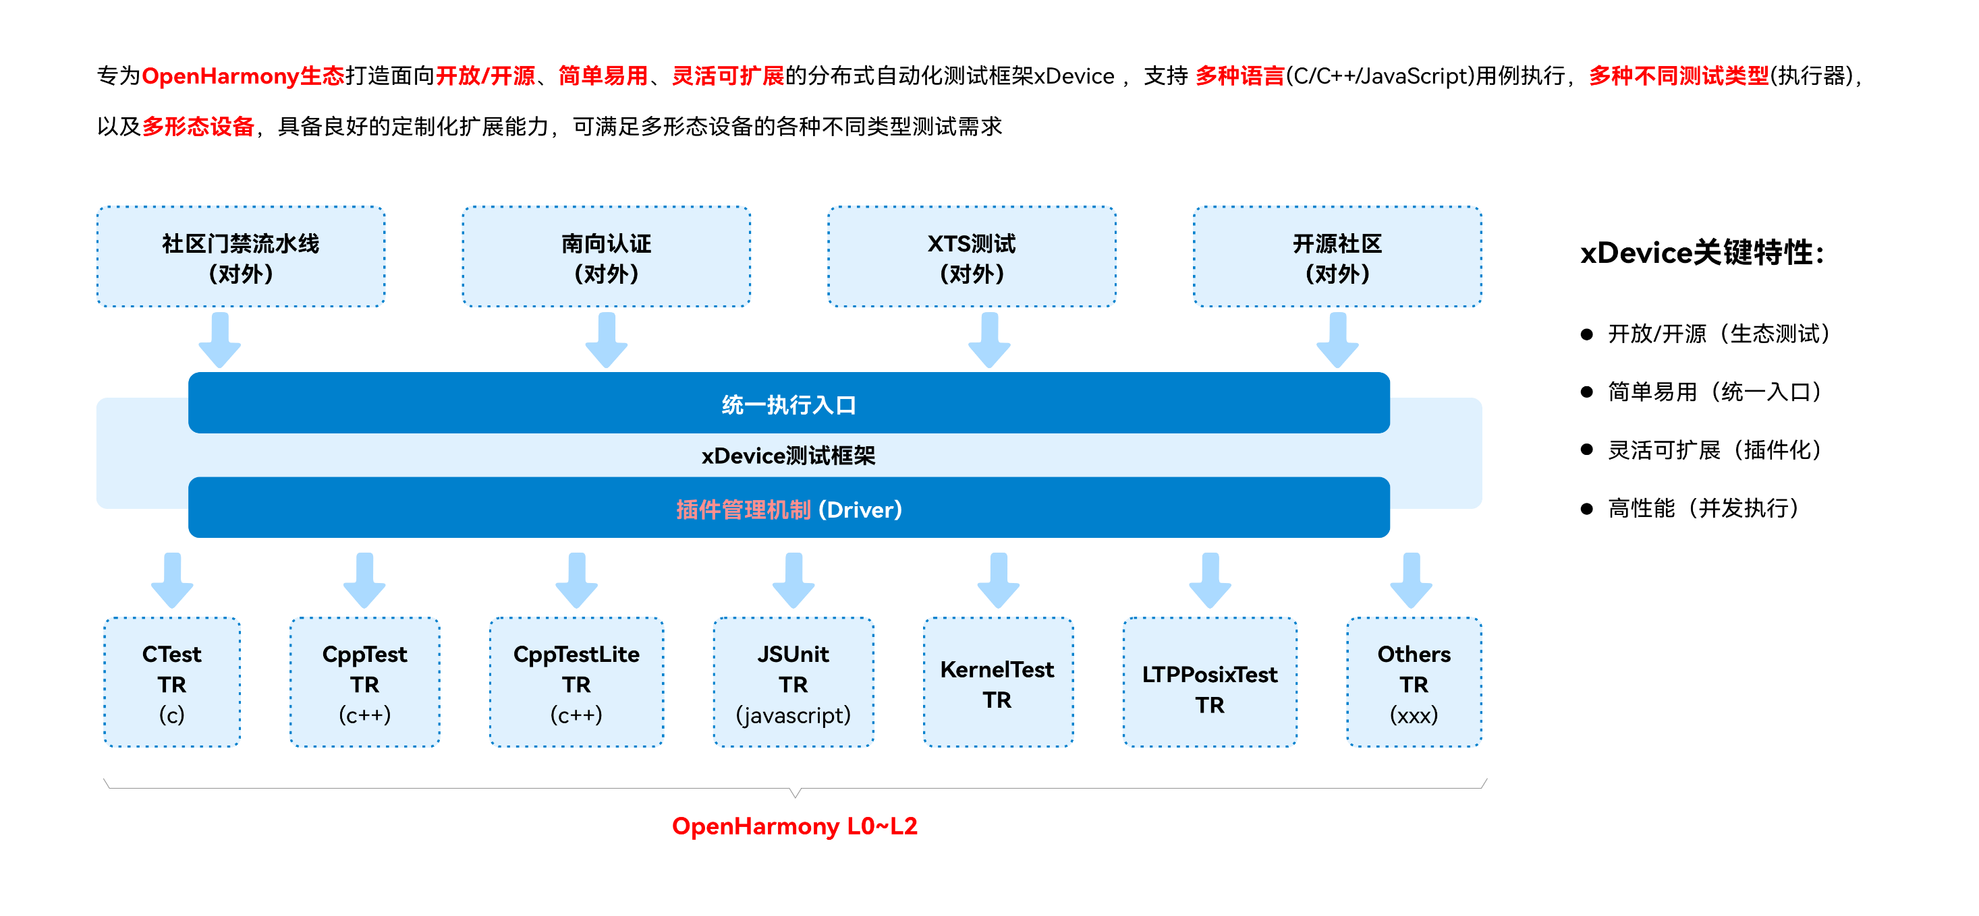
实践9：OH建设了支持大规模、分布式、多语言的真机测试系统

Slide 10

实践10：代码质量检查能力内能外溢、内外一致、不重复备案
蓝黄差异共计103条，蓝区已完成83条规则编写、验证、上线；剩余20条规则，有7条属于内存检查，集团有新的替代工具；其余的13条由2012实验室完成外溢，预计12月底完成上线。
减轻码云的流量压力，通过镜像站分流的方式，提升门禁稳定性，提升开发者社区开发效率
当前码云与CI/CD之间需要跨互联网访问，带宽需求大，费用高。
专线
专线
OH CI/CD基础设施集群
大类 | 小类 |  |  |  |  |  |  |  | 备注
 |  | 黄区数量 | 蓝区 |  |  | 蓝区
 |  |  | 是 | 否 | 覆盖百分比 | 是 | 否 | 覆盖百分比
公司公共能力 | 编程规范 | 156 | 138 | 18 | 88.46% | 150 | 7 | 96.15% | 内存检查、空指针等规则体验还需优化，暂不外溢
 | 开源工具(ClangTidy) | 10 | 5 | 5 | 50.00% | 10 | 0 | 100.00% | 已外溢
 | 安全TOP问题 | 19 | 0 | 19 | 0.00% | 19 | 0 | 100.00% | 已外溢
 | Cmetrics | 13 | 13 | 0 | 100.00% | 13 | 0 | 100.00% | 已外溢
 | other | 5 | 2 | 3 | 40.00% | 5 | 0 | 100.00% | 已外溢
 | 公司整体 | 203 | 158 | 45 | 77.83% | 197 | 7 | 97.04%
产业自建 | 终端自定义规则 | 45 | 0 | 45 | 0.00% | 45 | 0 | 100% | 已外溢
 | 安全编译 | 8 | 0 | 8 | 0.00% | 2023.12.31完成
 | Echecker | 5 | 0 | 5 | 0.00%
 | 整体 | 261 | 158 | 103 | 60.54% | 242 | 20 | 92.72%
互联网
1.5G~3G
1.5G~3G
我们当前的开发者、门禁&日构建流水线的使用都直接访问码云，导致码云的带宽和用于读写分离的服务器采购量较大；
建议：采用镜像分流方案,把码云带宽和服务器需求降低50%
同一AZ内部部署，不需要外网带宽
尝试200M
Codehub
OH CI/CD基础设施集群
主站
互联网
阿里云
腾讯云
建议开发者提交走码云主站，门禁&日构建及代码及版本下载分流走镜像站。

Slide 11
实践11：CICD效能牵引，持续提升效率
代码门禁保障开发者在提交PR到主干的时长<30m；日构建保障每日提供一个可用版本用于研发内测；每周提供一个转测试版本；每个月提供一个Beta版本；
触发构建的PR数
门禁构建—日构建次数
门禁执行次数
门禁构建—分支构建
流水线健康情况
门禁构建时长
代码门禁
各设备形态构建时长
日构建成功率
构建资源利用率
TDD测试成功率
拦截问题看板
XTS测试成功率
设备形态cache&编译分析
门禁构建次数趋势
门禁稳定性趋势
研发效能度量
代码门禁
拦截有效问题趋势
运维运营统计分析
构建成功率
门禁执行效率分析
构建次数
拦截问题分析
各设备形态执行时长
编译形态构建数据分析
测试成功率
每日构建
设备测试分析统计
每日构建
静态检查
构建问题汇总
BEP一致性
静态检查
防投毒扫描
代码质量
代码坏味道
病毒扫描
安全合规
测试覆盖/架构设计

